Slide 1
Виртуальные экскурсии как часть развивающей среды для дошкольников при знакомстве с городом.
Воспитатель:
Магомедова З.М.

Slide 2
Немного истории.
Для многих туристов Сургут представляется молодым развивающимся городом в Сибири, где люди добывают газ и нефть, получают высокие зарплаты и стойко переносят суровый климат.
На самом же деле город берет свое начало с 1594 года, когда была возведена деревянная крепость, ставшая впоследствии местом ссылок участников восстания под предводительством Степана Разина и декабристов.
Расцвет города начался в 60-х годах прошлого столетия с освоением нефтегазовых месторождений, и сегодня он является одним из богатейших промышленных городов России.

Slide 3
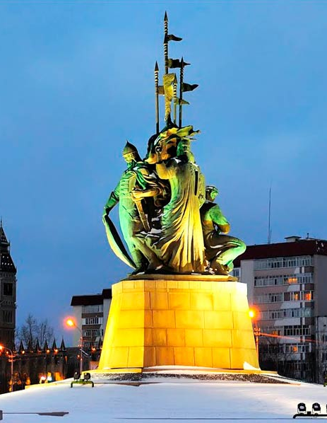
Памятник основателям города
Четыре скульптурных фигуры олицетворяют основателей города – купца Федора Борятинского , воеводу Владимира Аничкова, казака-плотника, строившего город, священника, олицетворяющего православную веру русских переселенцев в Сибири .
Адрес : транспортное кольцо по ул. Ленина — ул. Островского.

Slide 4
Виртуальная экскурсия от Краеведческого музея
https://yandex.ru/video/preview/?text=виртуальные%20экскурсии%20сургут&path=wizard&parent-reqid=1611588877906126-117765385699927423000107-production-app-host-vla-web-yp-79&wiz_type=vital&filmId=5243080777248501601

Slide 5
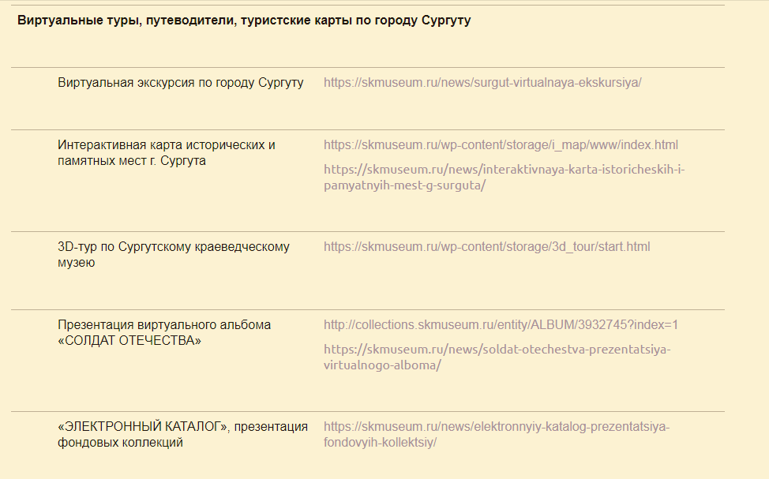
Виртуальные экскурсии от Краеведческого музея
https://skmuseum.ru/online/

Slide 6
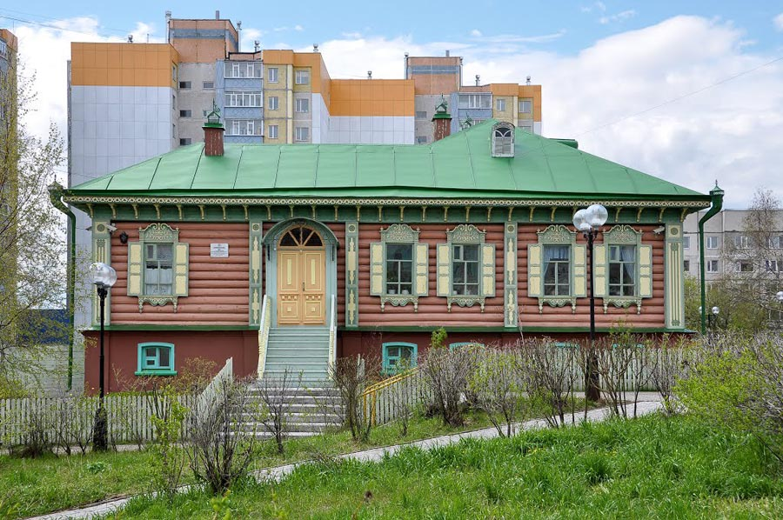
Музей Купеческая усадьба.
Дом местного купца Клепикова
является единственным памятником архитектуры 19 века, который сохранился до наших дней. Его несколько раз перестраивали , он несколько раз горел но не потерял свой оригинальный облик. В нем вы увидите принадлежности купеческого быта: мебель, игрушки, предметы обихода.
адрес: ул. Просвещения, 7
Время работы : ср, пт, сб, вс – с 10 до 17 час , чт- с 12 до 20 час .
Стоимость билетов от 30 руб.

Slide 7
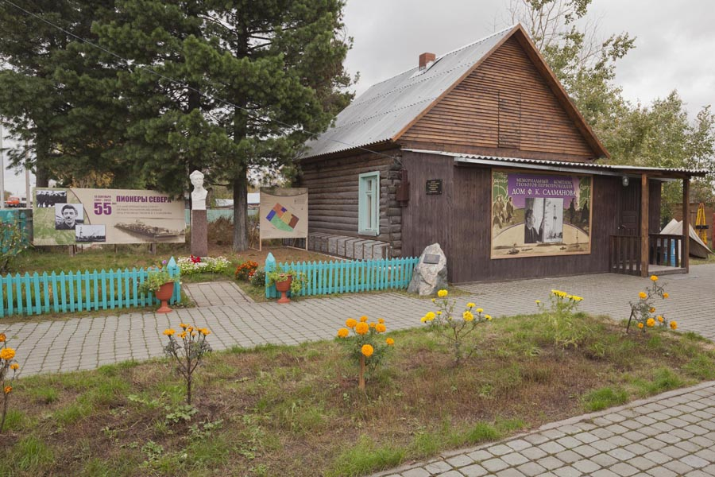
Дом Ф.К. Салманова.
Это дом легендарного геолога, первым открывшим сибирскую нефть . В память о нем был сохранен этот дом и создан целый мемориальный комплекс с экспонатами по теме геологоразведки , нефте- и газодобычи. Изба находилась в Кемеровской области. Ее разобрали , привезли и установили в Сургуте .
Адрес : ул. Терешковой, 49
Стоимость билетов от 80 руб .

Slide 8
Историко-культурный центр Старый Сургут.
Целый комплекс , в котором представлены деревянные дома начала 20 века . Всего их 14. Каждый дом имеет свою тематику : журналистов , казачества , природы , коренных северных народов и показывает достопримечательности Сургута с фото и названиями исторических построек .
Адрес : ул . Энергетиков , 2
Время работы : ср-вс . с 10 до 18 час.
Стоимость билетов от 30 до 150 руб.

Slide 9
Виртуальные экскурсии от ИКЦ «Старый Сургут»
https://stariy-surgut.ru/panorama/index.html
https://yandex.ru/video/preview/?text=виртуальные%20экскурсии%20сургут&path=wizard&parent-reqid=1611588877906126-117765385699927423000107-production-app-host-vla-web-yp-79&wiz_type=vital&filmId=2722204095851976569

Slide 10
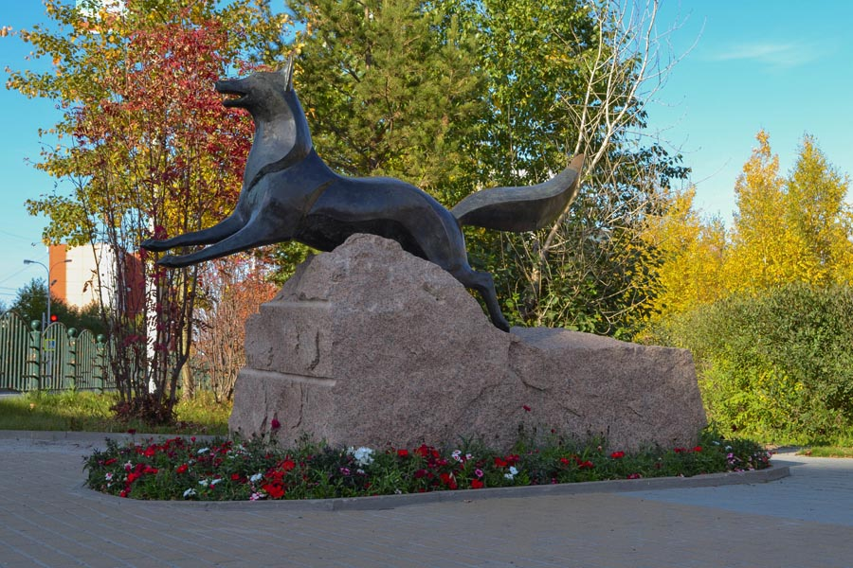
Памятник Черный лис.
Черная лиса , прыгающая по горам , является воплощением в виде памятника легенды о всаднике , который в лисьем образе спустился на землю , и стал покровителем Сургута. К тому же лис присутствует на городском гербе.
Адрес : ул. Энергетиков, 2

Slide 11
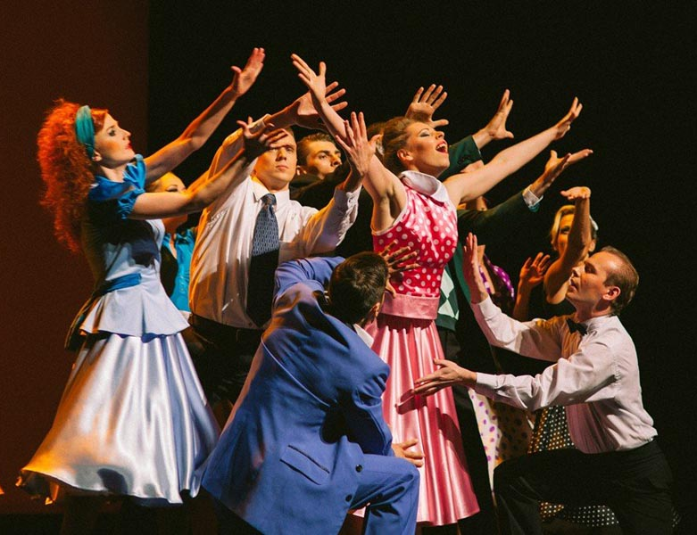
Музыкально-драматический театр.
Один из культурных центров города может принять сразу 600 зрителей. Здесь разнообразный репертуар, идет более 40 постановок, привлекаются режиссеры из разных стран. Со времени своего существования, а это 1999 год, театром было показано 60 премьерных спектаклей и всего более 1500 постановок. Труппа театра активно участвует в разнообразных фестивалях и конкурсах.
адрес: ул. Грибоедова, 12
стоимость билетов от 250 до 500 руб.

Slide 12
Югорский мост.

Slide 13
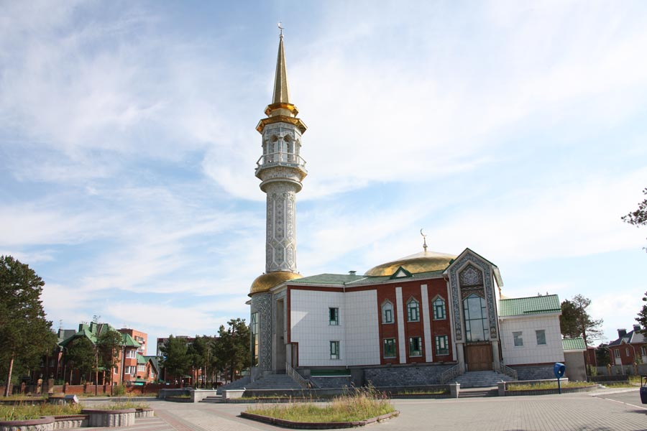
Соборная мечеть.
«Соборная Мечеть» -культовое сооружение, украшенное мозаичным орнаментом.

Slide 14
Мемориал Славы.

Slide 15
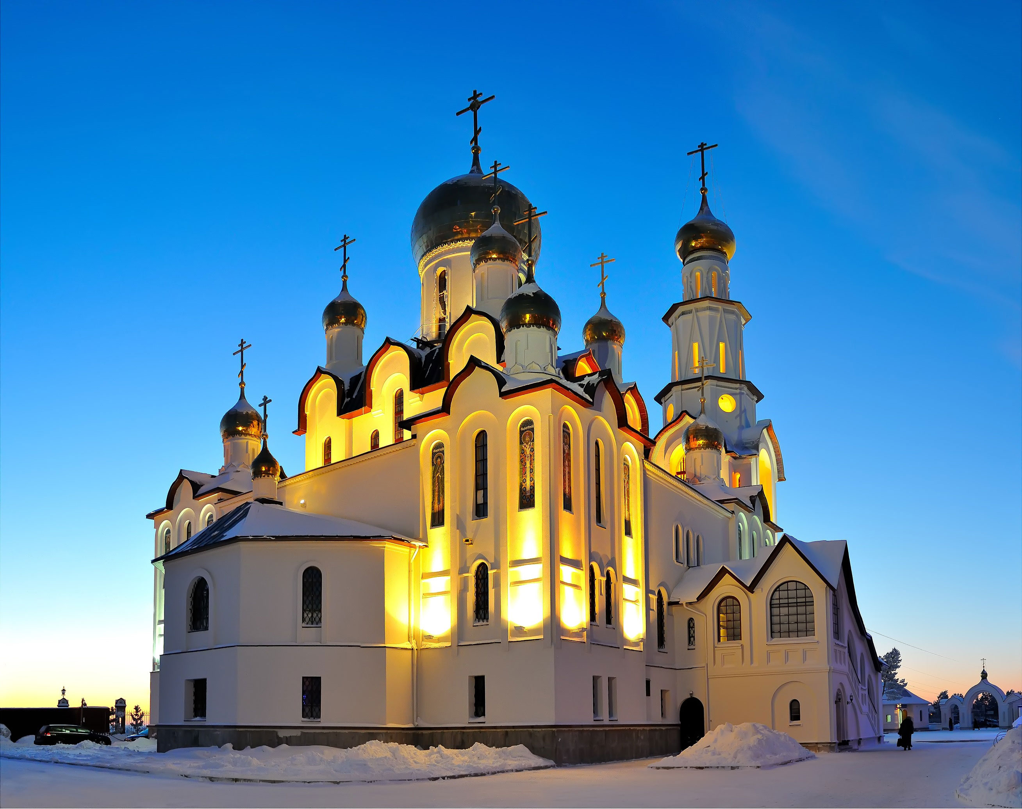
Храм Преображения Господня.
Главный храм Сургута. Здание украшают главы с 13 куполами, над главным входом можно увидеть мозаичные иконы, выполненные в Москве из итальянской смальты.

Slide 16
Спасибо за внимание !

